Slide 1

Общественная организация многодетных семей Тюменской области «Радость»
Рассказываем о наших волонтерах и волонтерских проектах

Slide 2
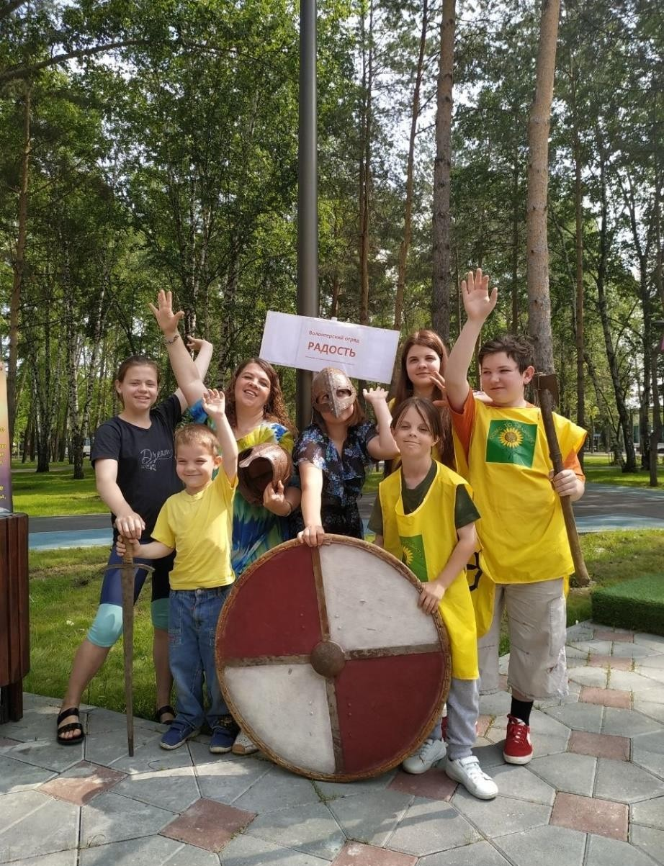
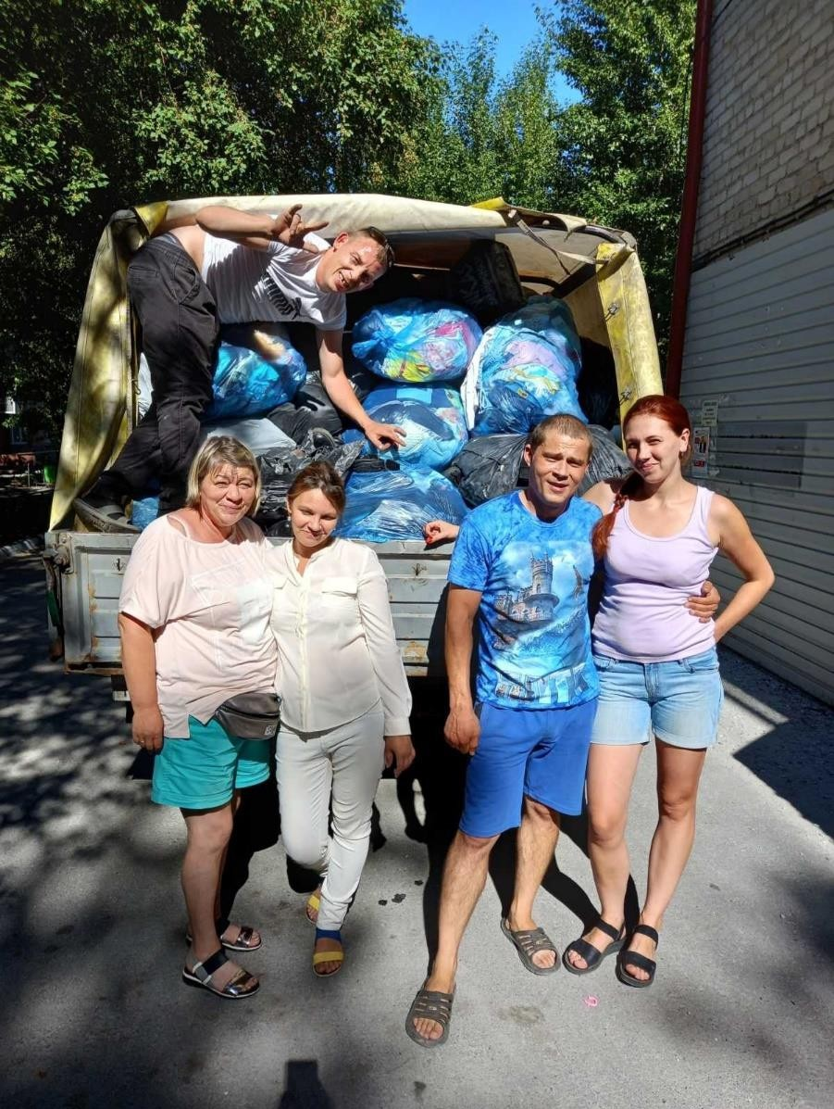
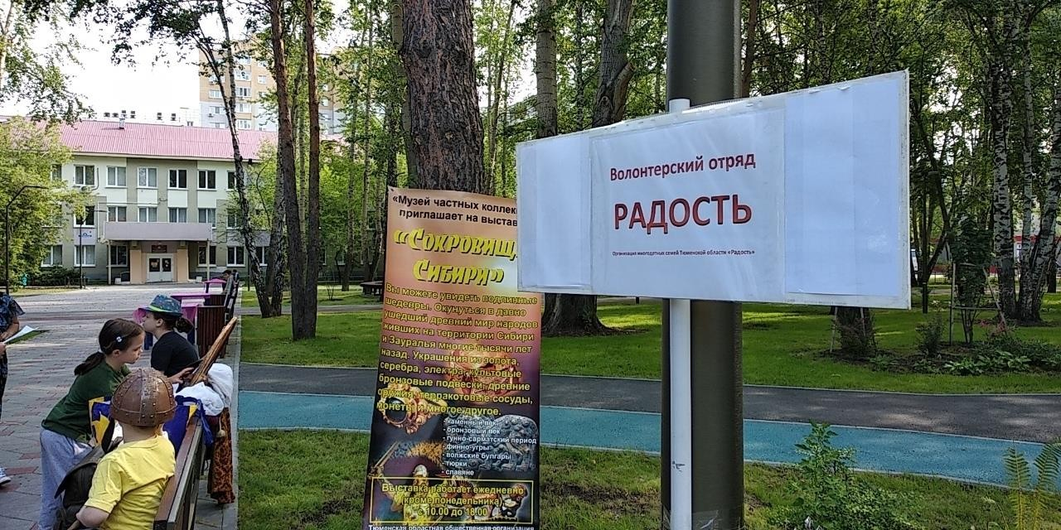
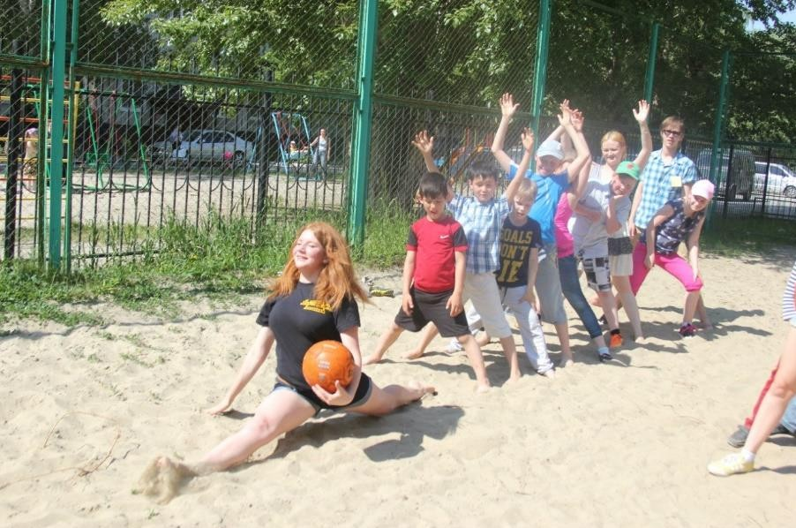
В штате организации всего пять человек, все работают на четверть ставки. Основная деятельность осуществляется силами волонтеров. В настоящее время у нас 65 взрослых волонтеров (включая двух бухгалтеров, двух юристов и психолога), и около 30 волонтеров-детей, еще до 50 человек присоединяются к нам во время различных акций.

Slide 3
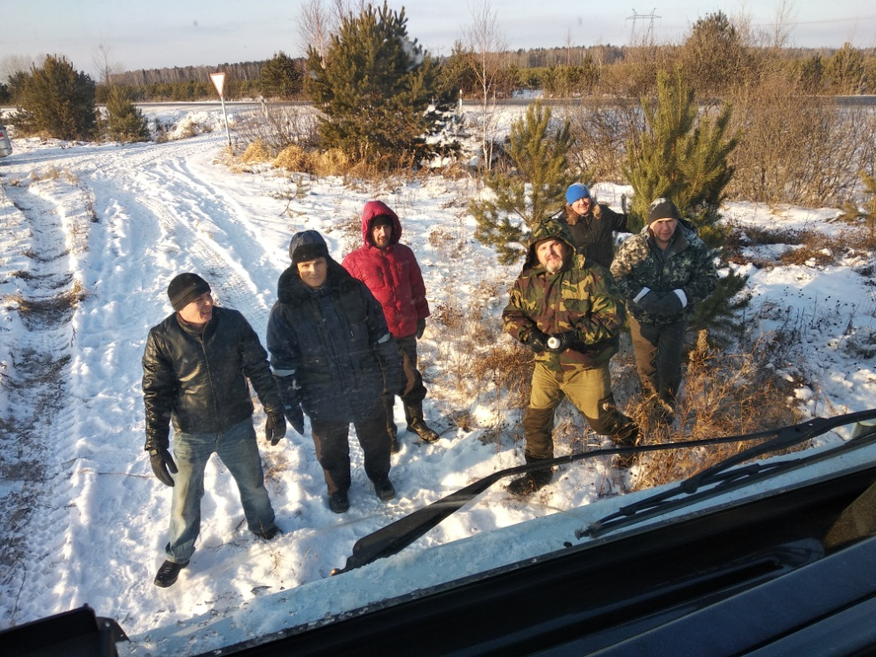
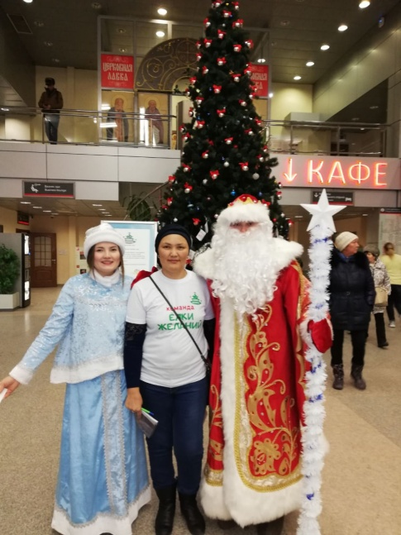
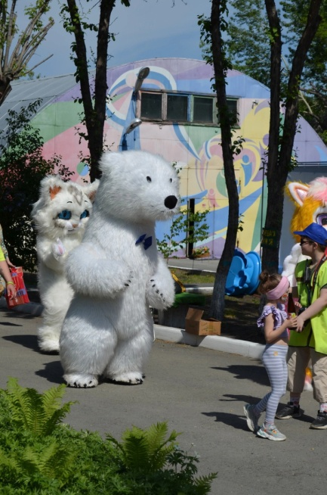
Основные направления работы волонтеров
Работа основных направлений организации (бухгалтера, водители, IT-специалисты, журналисты и пр.).
Помощь на гуманитарном складе.
Сбор вещей для склада по городу, а также отправка некондиции в сельскую местность.
Проведение плановых мероприятий: «Елка желаний», День защиты детей, акция «Собери ребенка в школу», «Агитбригада «С новым годом!», «Лесорубы нового года» и прочее.
С прошлого года ООМС ТО «Радость» реализует проект любительского театра с постановками на исторические темы, труппа также работает на волонтерской основе.
Прием юриста и психолога.
Организация познавательной активности для детей и родителей (театры, экскурсии и пр.).

Slide 4
За годы работы ООМС ТО «Радость» волонтеры:
Приняли, рассортировали и выдали более 300.000 одежды и обуви;
Оказали юридическую помощь более чем 3.500 людям; психологическую – 1.200;
Провели более 300 праздников и мероприятий;
Организовали более чем 35.000 посещений выставок, театров, экскурсий, квестов и пр.;
Поставили одну театральную постановку, которую посмотрело более 1.200 зрителей в Тюмени и Тюменской области;
Посадили пять аллей (в основном из сосен);
Выдали более 4.000 подарков на Новый год и День защиты детей;
Реализовали 10 грантовых проектов;
Кроме целевой аудитории НКО, регулярно помогают: жертвам ЧС (пожары, зоны затопления), бойцам СВО и членам их семей, зоозащитным организациям, НКО в сфере культуры;
Открыли десять сельских школьных музеев.

Slide 5
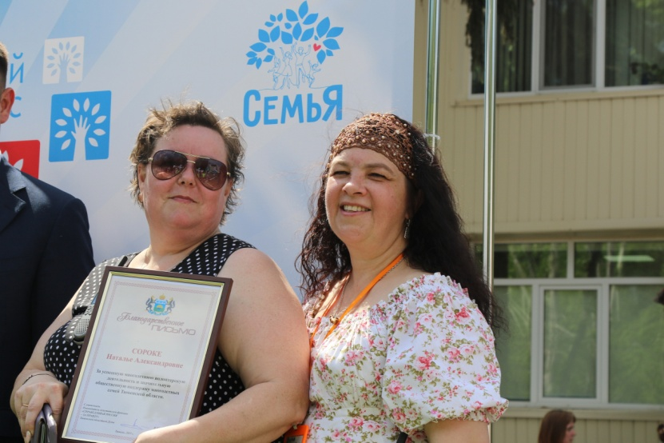
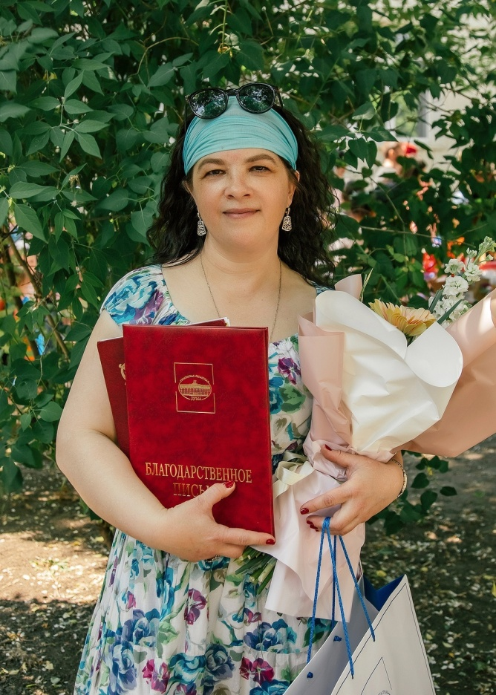
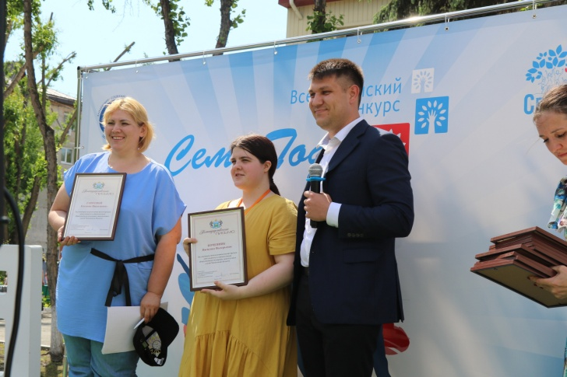
Руководитель ООМС ТО «Радость» Елена Юрьевна Тенегина награждена благодарственным письмом Тюменской областной Думы за активную волонтерскую деятельность.
В 2025-м году такую же благодарность получит еще один волонтер организации, а двое – медаль Тюменской городской думы «За развитие волонтерства».
В ближайшие годы на награждение благодарственным письмом Думы будет подано еще десять волонтеров «Радости» со стажем работы более десяти лет.

Slide 6
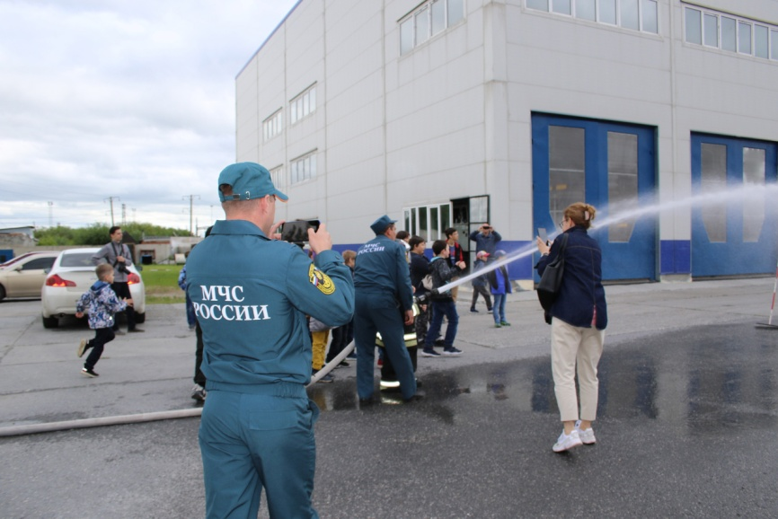
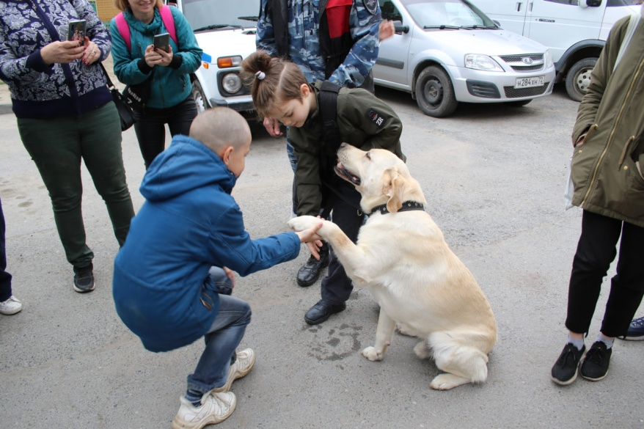
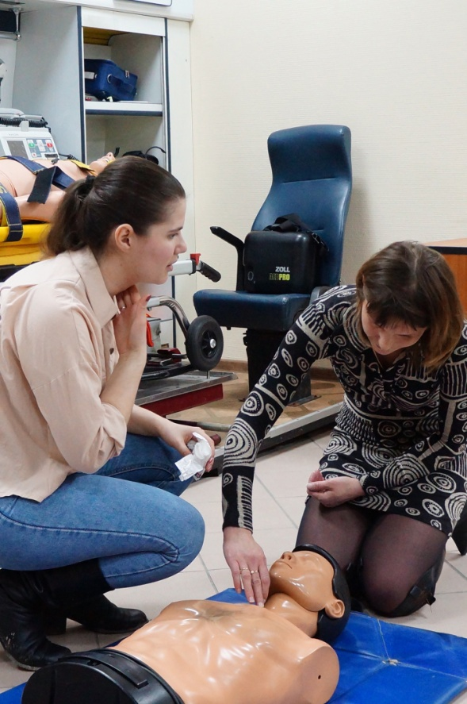
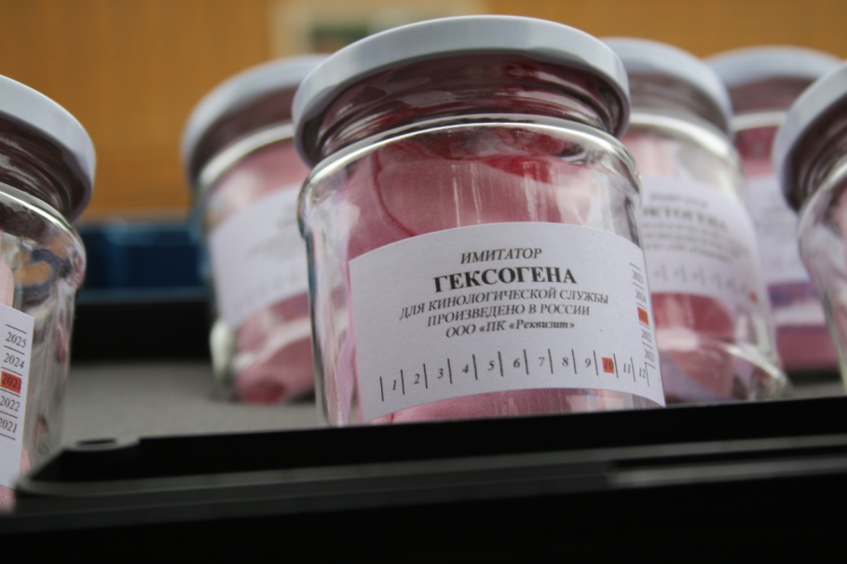
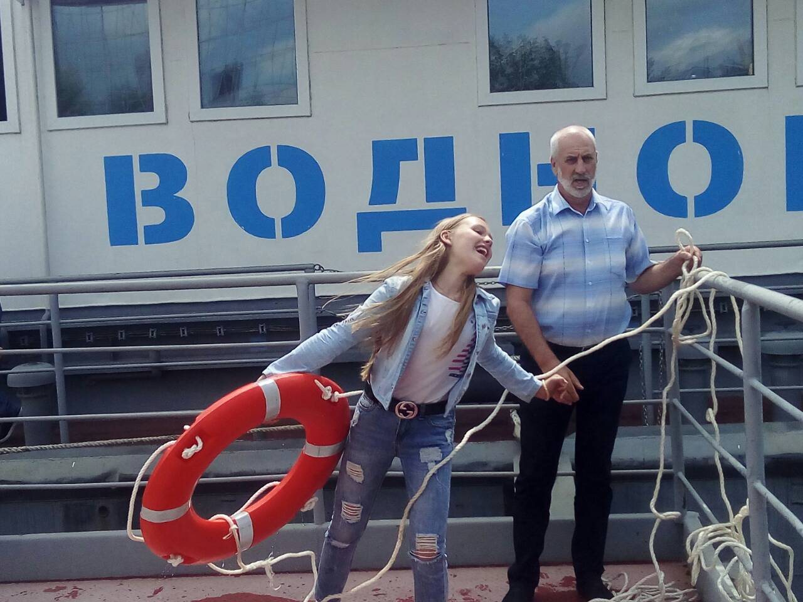
За годы работы нами было проведено более двадцати семинаров для волонтеров, как для детей, так и для взрослых. Самые популярные и нужные вещи – «Скорая» и МЧС.

Slide 7
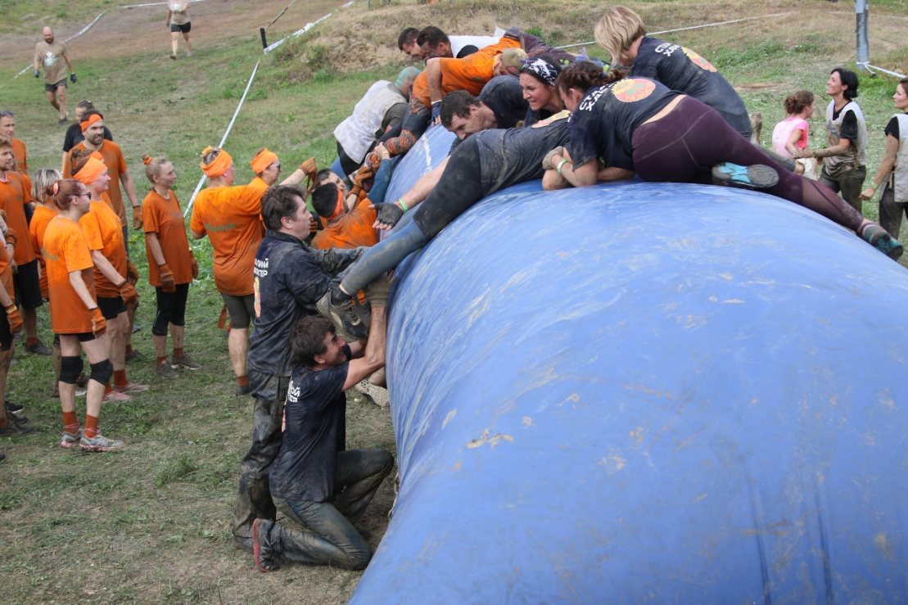
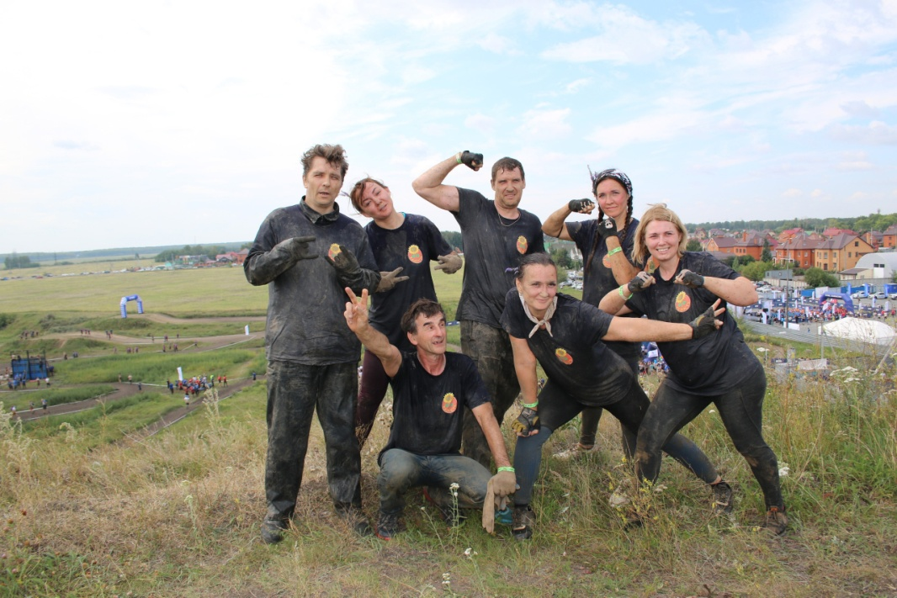
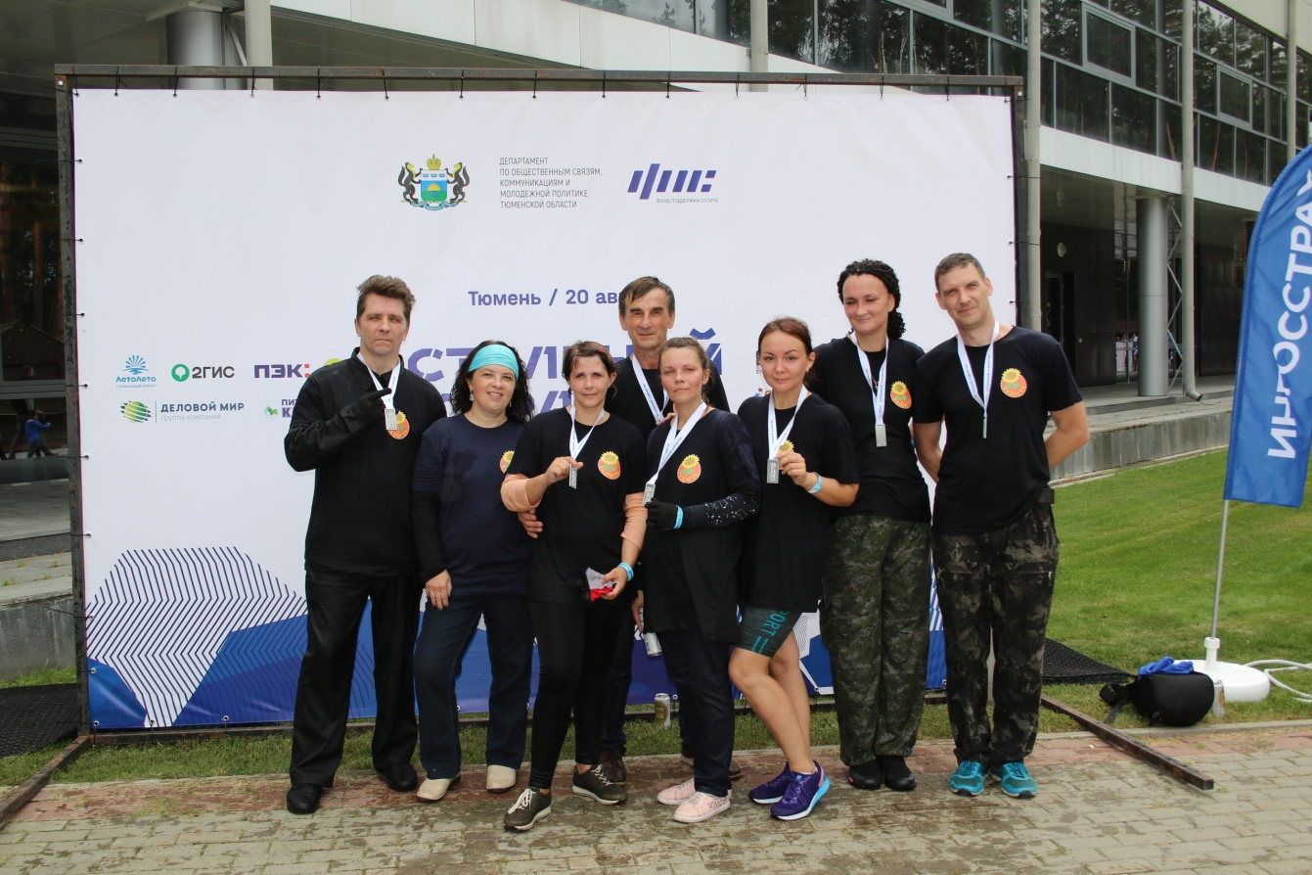
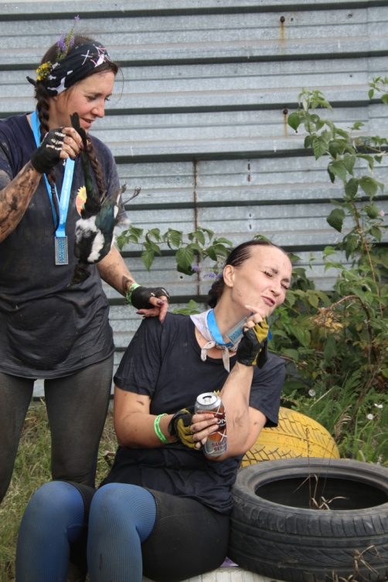
А еще мы любим и умеем отдыхать. Мы уже три раза участвовали в забеге «Стальной характер».

Slide 8
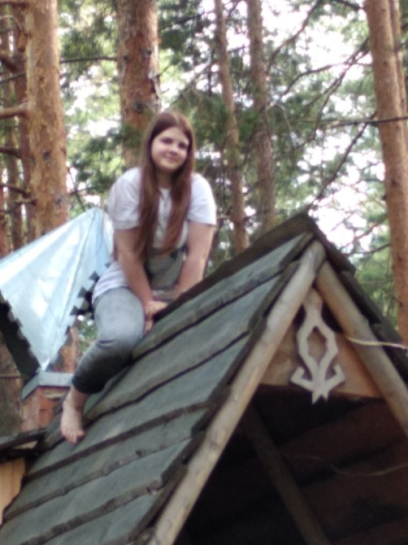
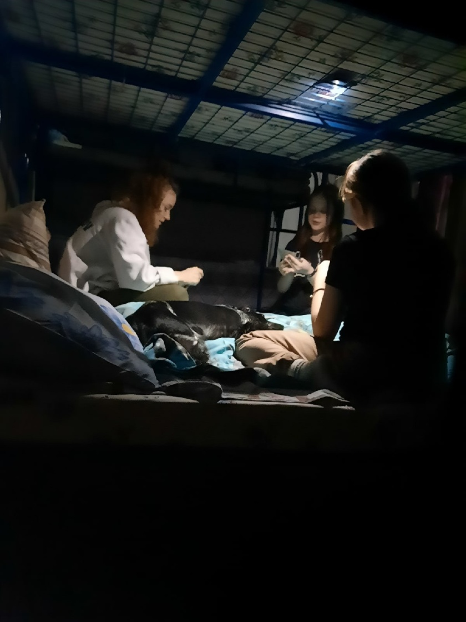
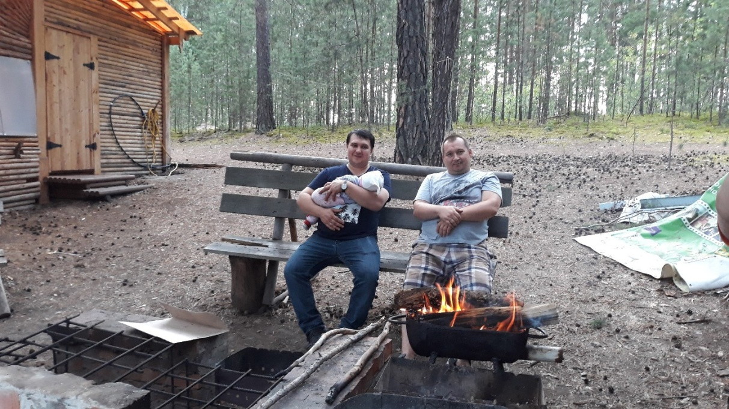
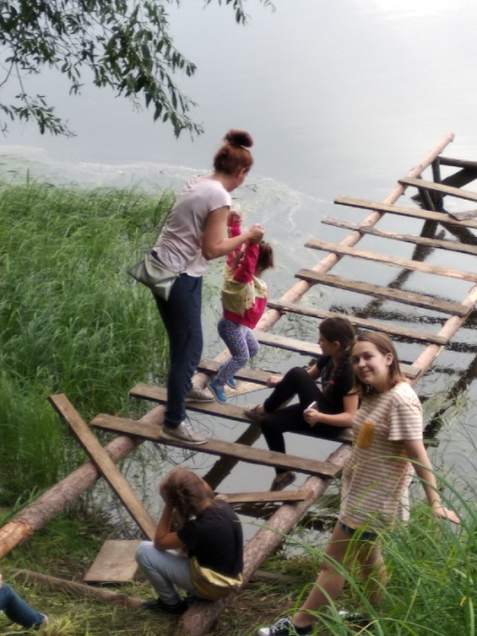
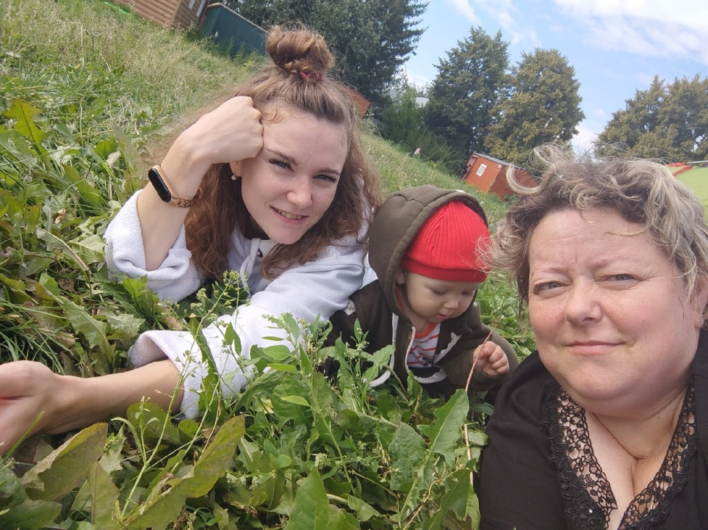
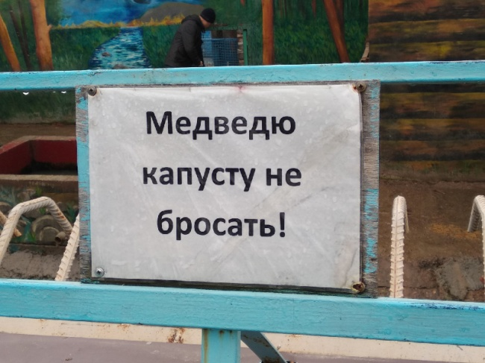
Раз в город волонтеры выезжают с семьями на природу. Прекрасная возможность пообщаться и лучше узнать друг друга.

Slide 9
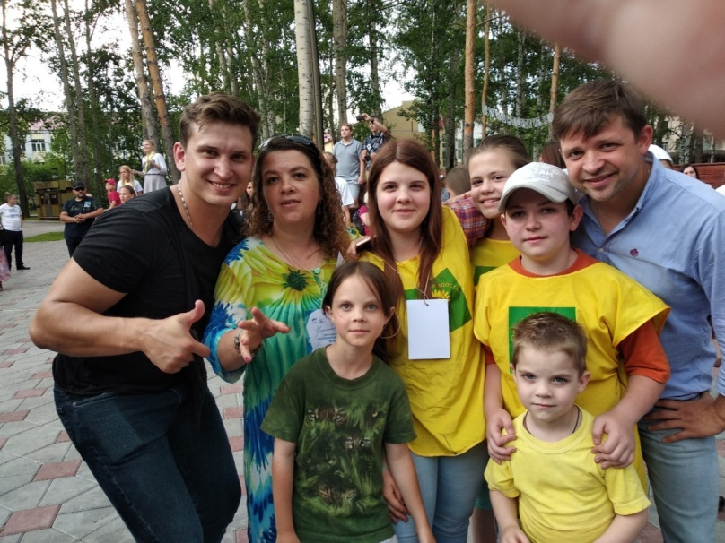
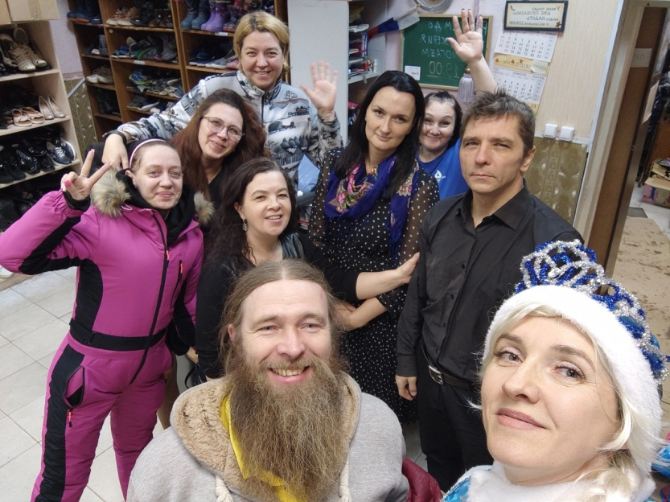
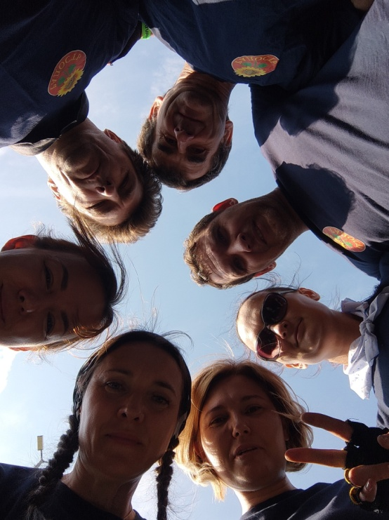
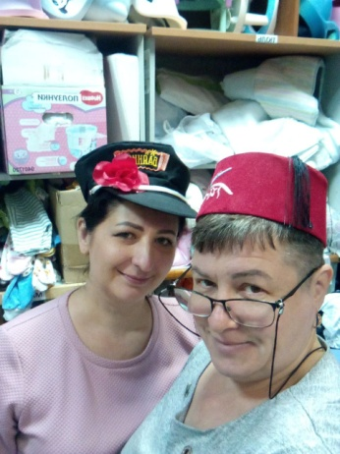
ООМС ТО «Радость» номинирована как организация на награждение медалью Тюменской городской Думы «За развитие волонтерства»

